Slide 1

Il gioco di azzardo nel Lazio: Alcuni risultati di una ricerca condotta dal DEP
Camposeragna, F. Pasqualini,
F. Mataloni, A. C. Rosa

Slide 2
Il gioco d’azzardo in Italia: stima di prevalenza
Fonte ISS, 1 convegno nazionale sul gioco d’azzardo, Roma ottobre 2018

Slide 3
Il DGA in Italia: stima di prevalenza
Fonte ISS, 1 convegno nazionale sul gioco d’azzardo, Roma ottobre 2018

Slide 4
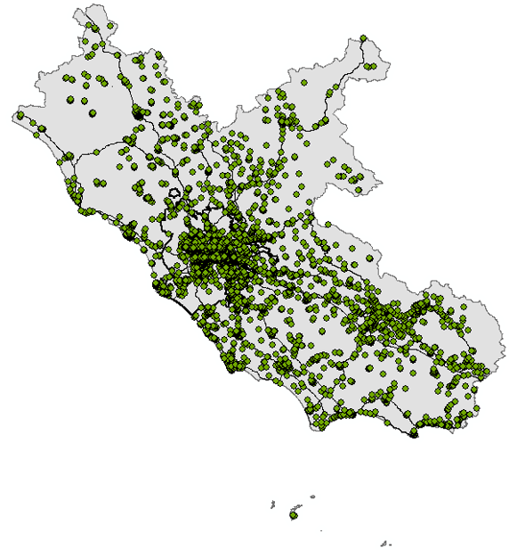
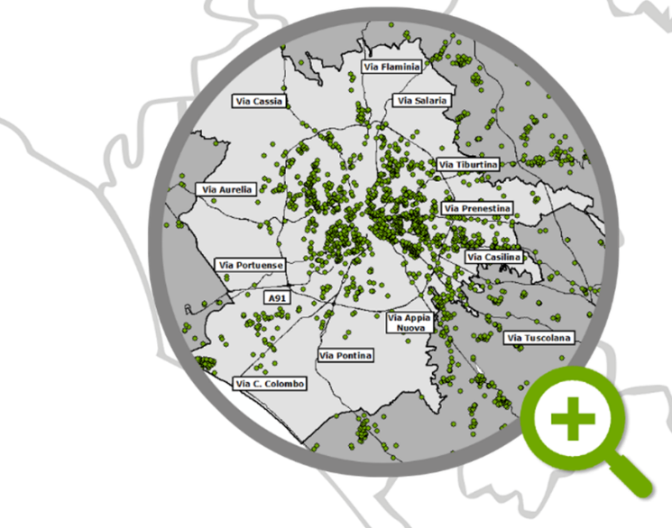
Risultati: georeferenziazione degli esercizi
Regione Lazio
Focus: Comune di Roma

Slide 5
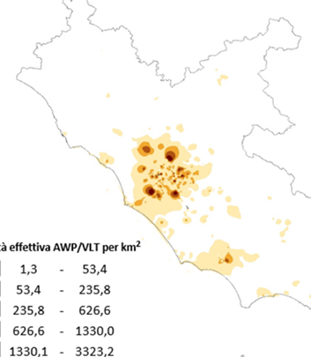
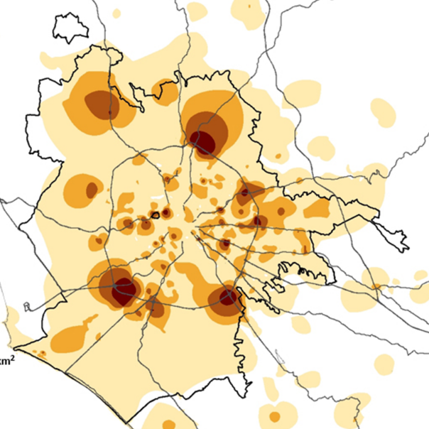
Risultati: densità di AWP/VLT per Km²

Slide 6
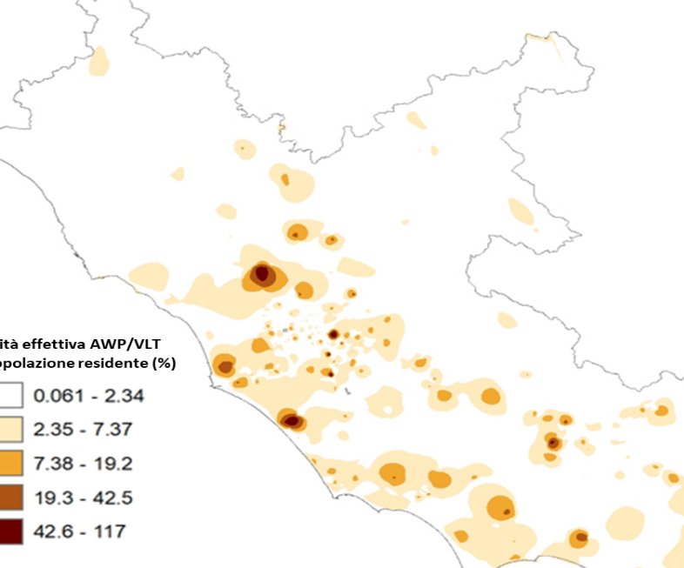
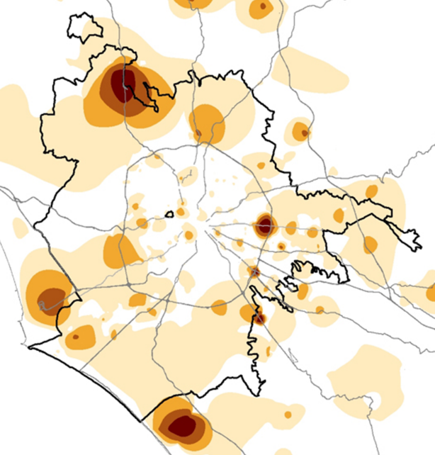
Risultati: densità di AWP /VLT sulla popolazione residente

Slide 7
Distribuzione del numero di apparecchi AWP/VLT per livello socioeconomico. Lazio
Livello socio-economico | Numero totale apparecchi |  |  |  |  |  |  |  |  |  |  |  | Esercizi
 | n | Media | Mediana | p25 | p25 | p75 | p75 | p90 | p90 | p95 | p99 | Max | n | con almeno 46* apparecchi
Alto | 2,770 | 5.9 | 3 | 2 | 2 | 5 | 5 | 11 | 11 | 24 | 51 | 81 | 472 | 7
Medio-alto | 4,458 | 4.9 | 3 | 2 | 2 | 4 | 4 | 8 | 8 | 15 | 44 | 103 | 910 | 8
Medio | 5,802 | 4.9 | 3 | 2 | 2 | 5 | 5 | 8 | 8 | 16 | 40 | 82 | 1,176 | 7
Medio-basso | 6,808 | 5.1 | 3 | 2 | 2 | 5 | 5 | 9 | 9 | 16 | 34 | 94 | 1,343 | 7
Basso | 5,917 | 6.0 | 3 | 2 | 2 | 6 | 6 | 10 | 10 | 19 | 60 | 126 | 984 | 13
Totale | 25,755 | 5.3 | 3 | 2 | 2 | 5 | 5 | 9 | 9 | 16 | 45 | 126 | 4,885 | 42
Coefficiente di correlazione di Pearson ρ=0.046
*99° percentile

Slide 8
Discussione
Non vi è una correlazione lineare tra numero di apparecchi e il livello socioeconomico sia a livello regionale che comunale (Roma);
Nonostante ciò, si evidenzia un numero più elevato di esercizi ad alta concentrazione di apparecchi nelle zone ad alta deprivazione;
Se ne deduce che gli esercizi sono distribuiti in maniera uniforme sul territorio, ma quelli più grandi (bingo e sala giochi) si trovano per lo più nelle zone deprivate e vicino alle vie ad alta percorrenza.

Slide 9
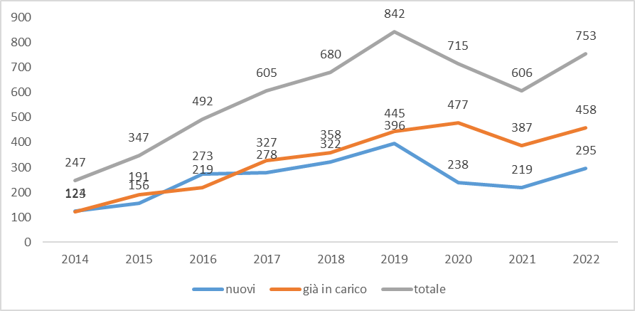
Persone in trattamento per DGA Lazio. Fonte: SIRD

Slide 10
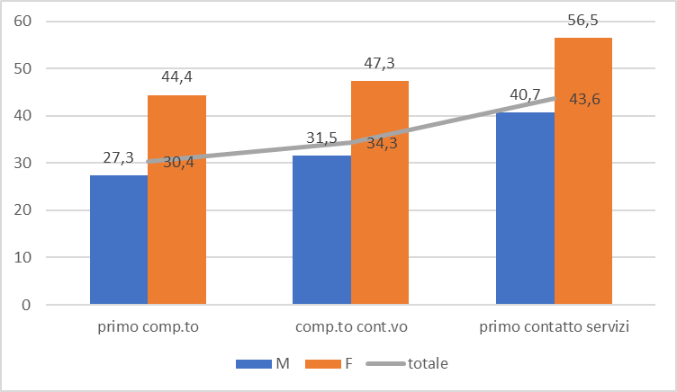
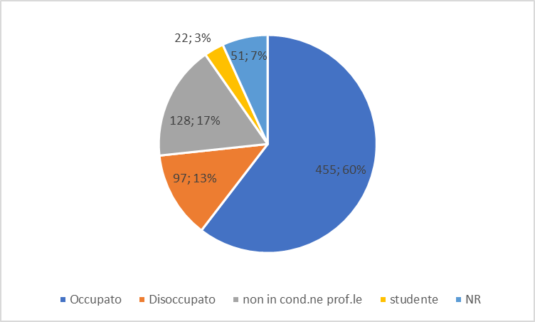
Alcuni dati. Persone in trattamento anno 2022. Fonte SIRD
Età media per genere del primo comportamento di gioco, del comportamento continuativo e di primo contatto con i servizi di trattamento
Distribuzione per situazione occupazionale degli utenti

Slide 11
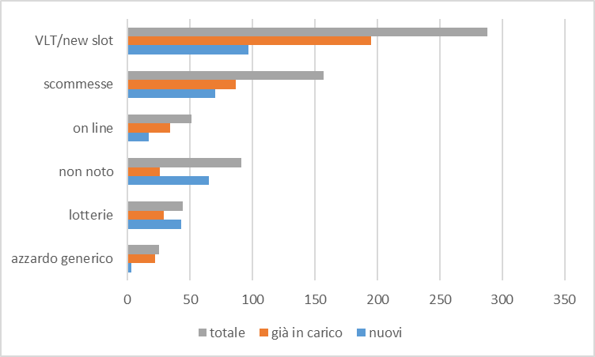
Distribuzione per tipo di gioco tra gli utenti già in carico, nuovi e totali. Fonte SIRD, 2022

Slide 12
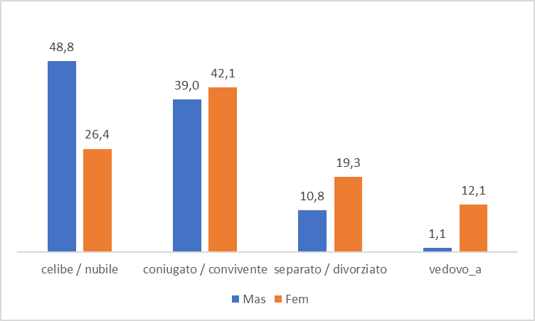

Stato civile

Slide 13
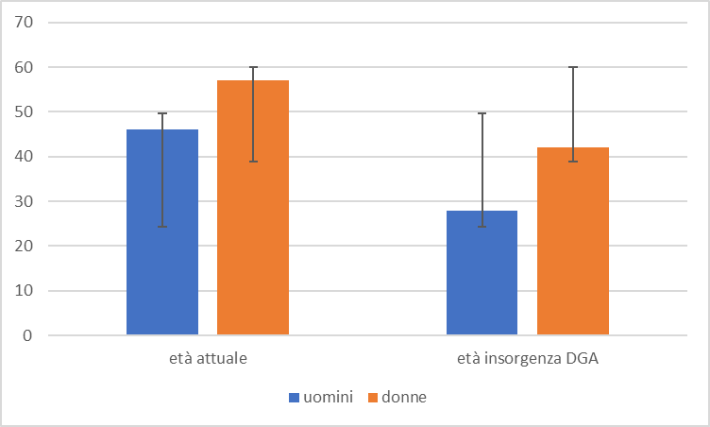
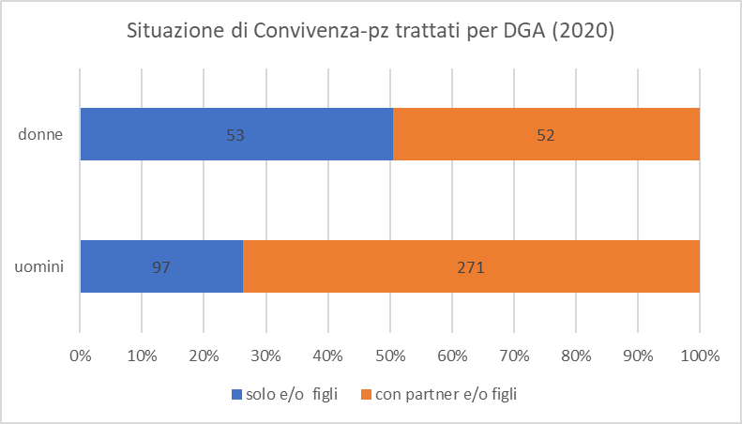

Trattamento per Disturbo da Gioco d’Azzardo
Rapporto donne/uomini in trattamento è 4:1.
Le donne sono più anziane e più sole

Slide 14
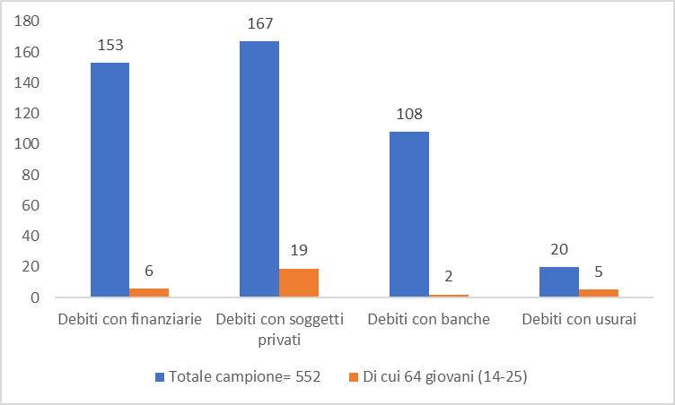
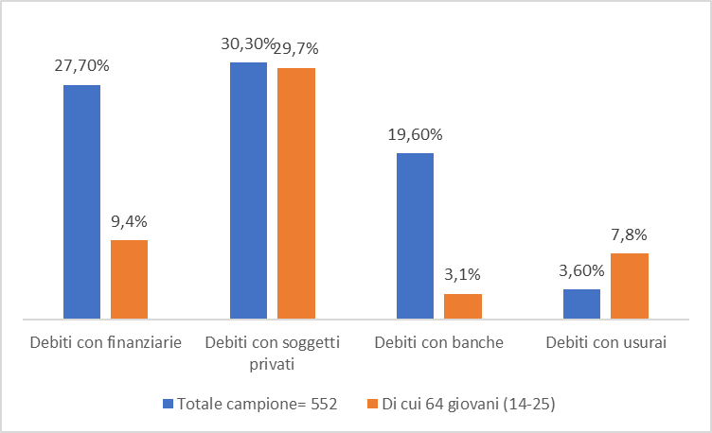
SITUAZIONE DEBITORIA

Slide 15
Distribuzione per anno (2018-2022)
Totale pazienti per età media e genere

Slide 16
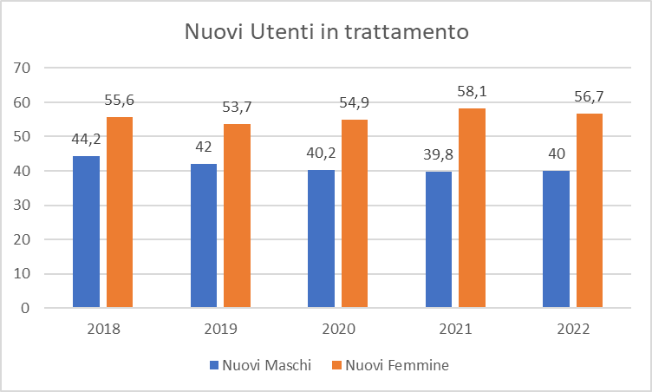
Età media dei nuovi utenti per genere

Slide 17
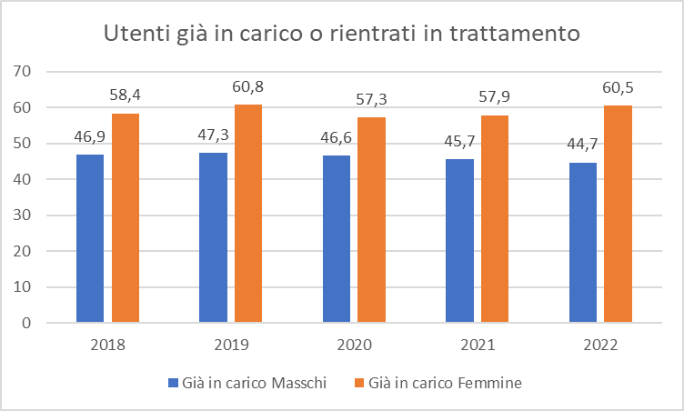
Età media degli utenti già in carico per genere

Slide 18
Conclusioni
Non vi è una correlazione lineare tra numero di apparecchi e il livello socioeconomico sia a livello regionale che a Roma
Tuttavia si registra un numero più elevato di esercizi ad alta concentrazione di apparecchi nelle zone ad alta deprivazione
La popolazione in carico ai SerD è la punta dell’iceberg del problema
Le donne in carico ai SerD sono più fragili (per età e condizioni di vita)
La situazione debitoria dei giocatori in trattamento è un problema sociale rilevante (e forse è un determinante per il trattamento nel servizio pubblico)

